Slide 1
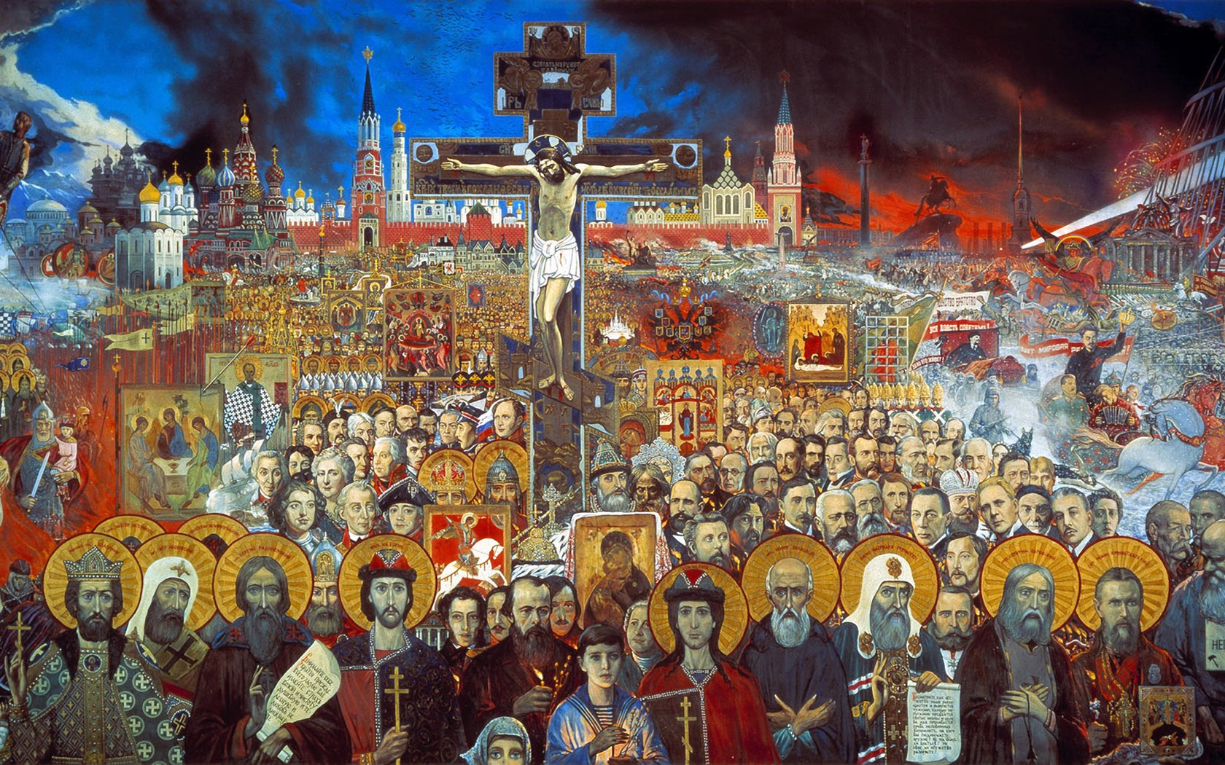
Новороссия как часть Русского Мира
Русскому Миру 1160 лет - часть 2

Slide 2
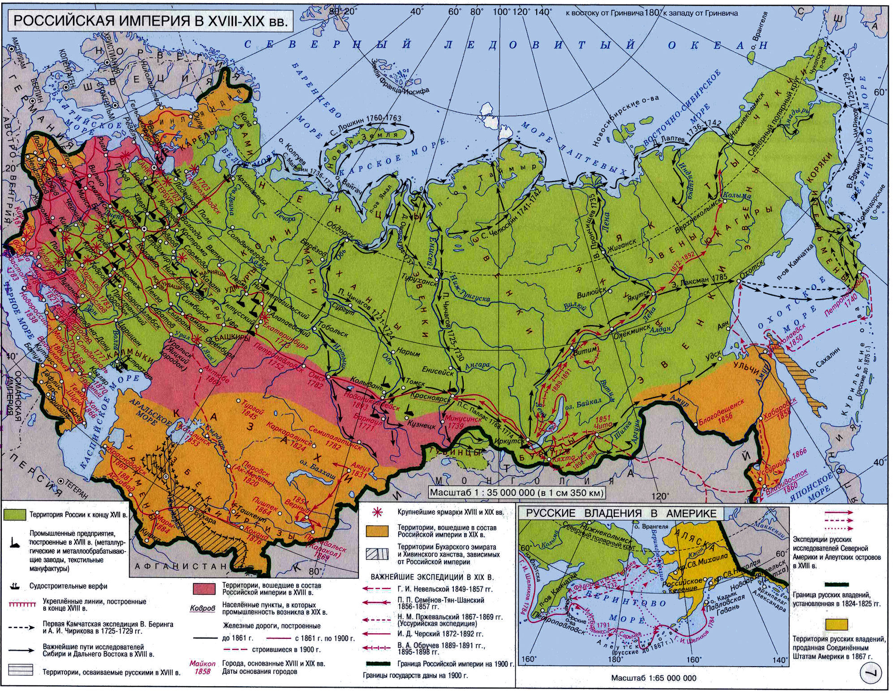
В XVIII веке земли Причерноморья, присоединённые к России в результате войн с Османской империей, получили название Новороссия
На протяжении XVIII и XIX веков Россия присоединила регионы: Прибалтика, Северное Причерноморье, Кавказ, Финляндия, Средняя Азия.
В ходе разделов Речи Посполитой Россия установила контроль над всеми бывшими землями Руси, за исключением Галиции
Notes:
11. На протяжении XVIII и XIX веков государство постоянно расширялось и присоединило такие территории и регионы как: Прибалтика; Северное Причерноморье; Кавказ; Финляндия; Средняя Азия; в ходе разделов Речи Посполитой Россия установила контроль над всеми бывшими землями Руси, за исключением Галиции.
В результате русско-турецких войн во второй половине XVIII века.— обширный историко-культурный регион в Северном Причерноморье (Новороссия) был присоединён к Российской империи Свойственные Новороссии население, инфраструктура и образ жизни сформировались на протяжении сравнительно короткого отрезка истории, а сам регион превратился из неосвоенной степи с редкими кочевьями в мощный промышленный район, ставший становым хребтом экономики сначала Российской империи, затем — Украинской ССР.
В своем обращении Президент отмечает: «…в XVIII веке за этот город (Очаков) сражались солдаты Александра Суворова. Благодаря их мужеству он вошёл в состав России. Тогда же, в XVIII веке, земли Причерноморья, присоединённые к России в результате войн с Османской империей, получили название Новороссия. Сейчас эти вехи истории пытаются предать забвению, как и имена государственных военных деятелей Российской империи, без чьих трудов не было бы у современной Украины многих крупных городов и даже самого выхода к Чёрному морю.
Недавно в Полтаве снесли памятник Александру Суворову. Что тут скажешь? Отказываетесь от собственного прошлого? От так называемого колониального наследия Российской империи? Ну, тогда будьте здесь последовательны».
В 2014 году термин «Новороссия» получил новое распространение в ходе пророссийских протестов на Юго-Востоке Украины. После начала вооружённого конфликта на востоке Украины под историческим названием «Новороссия» выступал конфедеративный союз Донецкой и Луганской Народных Республик.

Slide 3
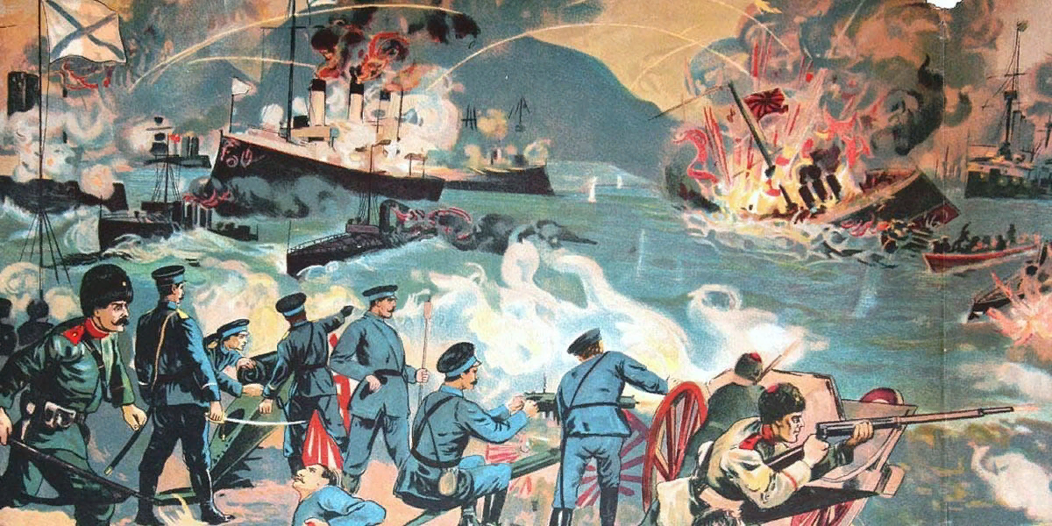
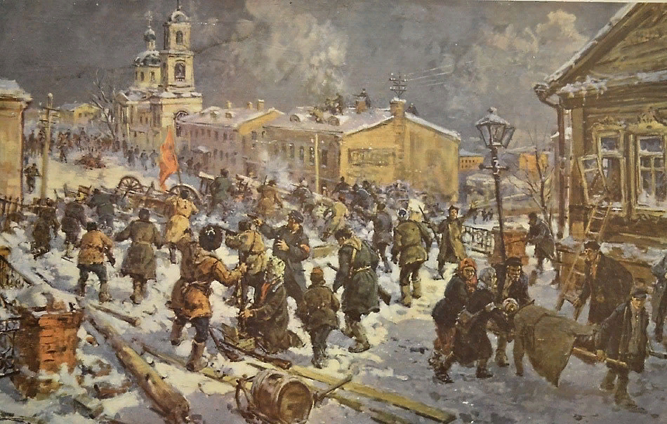
К началу XX века Россия находилась в состоянии политического, социального и экономического кризиса, потерпела поражение в войне с Японией.
Под влиянием революции 1905 года власть пошла на воссоздание парламента, признание основных прав и свобод и частной собственности на землю.
Notes:
12. К началу XX века страна находилась в состоянии политического, социального и экономического кризиса, потерпела поражение в войне с Японией. Под влиянием революции 1905 года власть пошла на воссоздание парламента, признание основных прав и свобод и частной собственности на землю.

Slide 4
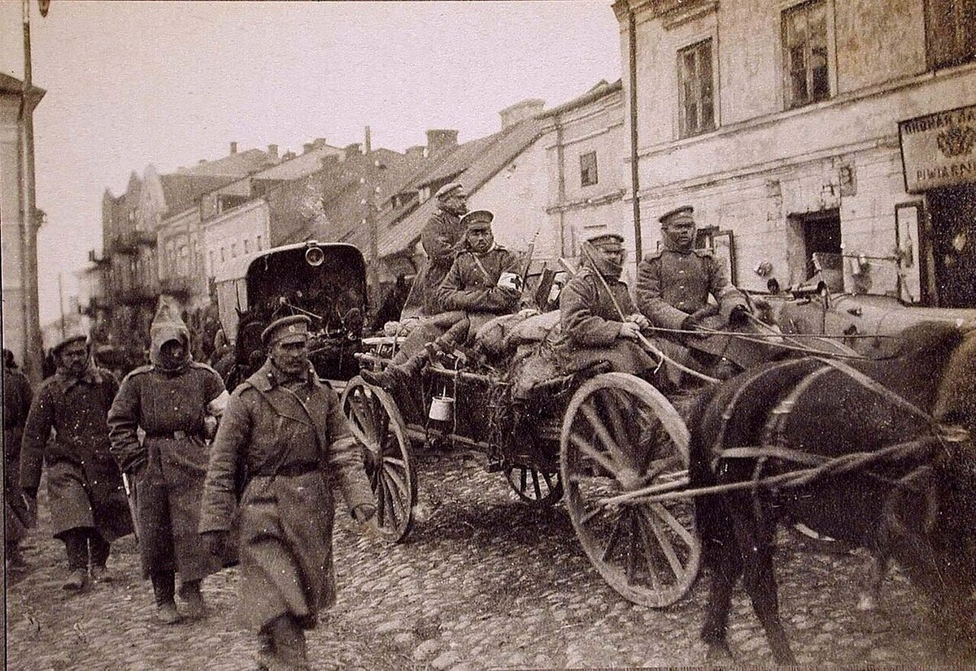
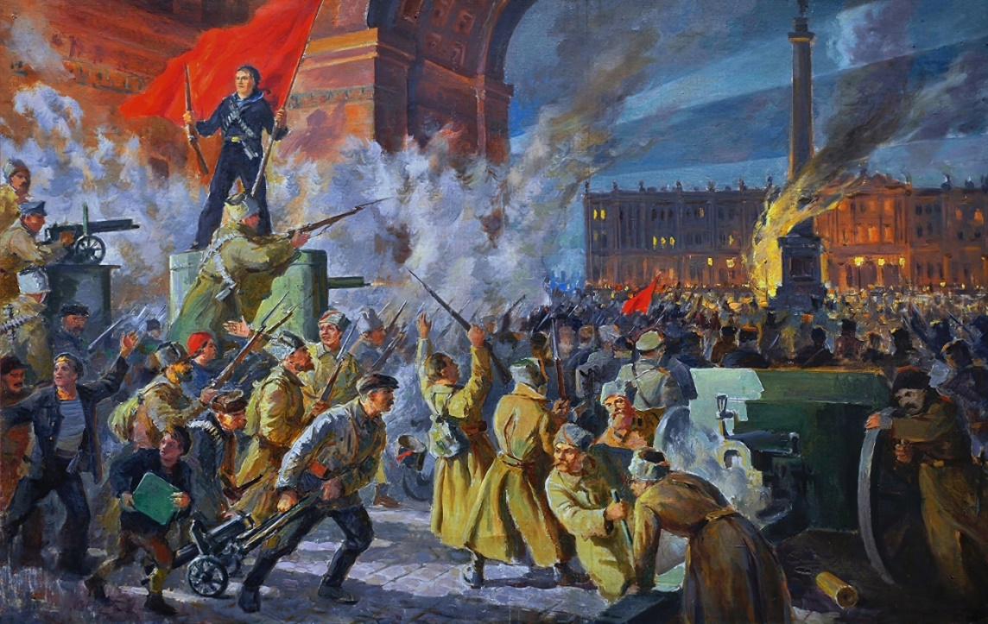
Участие России в Первой мировой войне обострило проблемы внутри государства, что привело к революции 1917 года и началу Гражданской войны
Февральская революция 1917 года привела к усилению сепаратизма, в первую очередь польского, украинского и финского.
Notes:
13. Участие России в Первой мировой войне обострило проблемы внутри государства, что в конечном счёте привело к революции 1917 года и началу Гражданской войны.
Февральская революция 1917 года привела к заметному усилению сепаратизма, в первую очередь польского, украинского и финского.

Slide 5
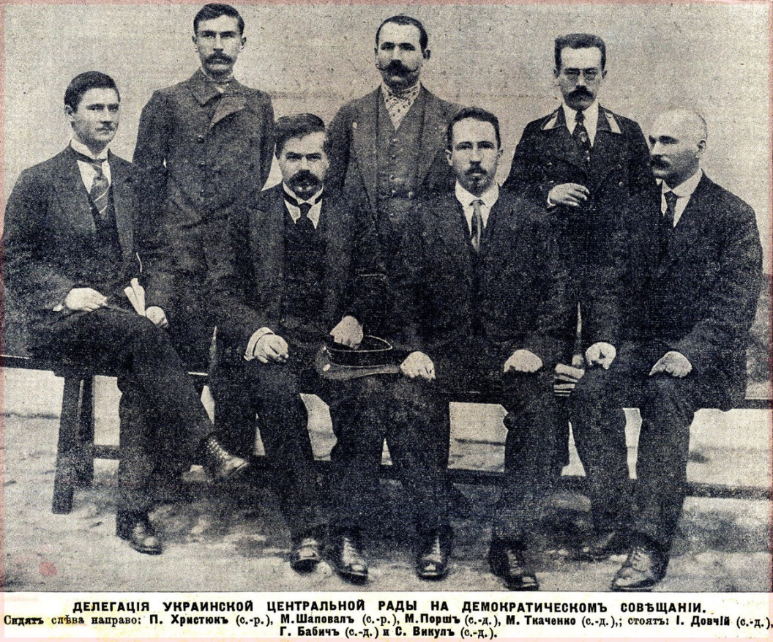
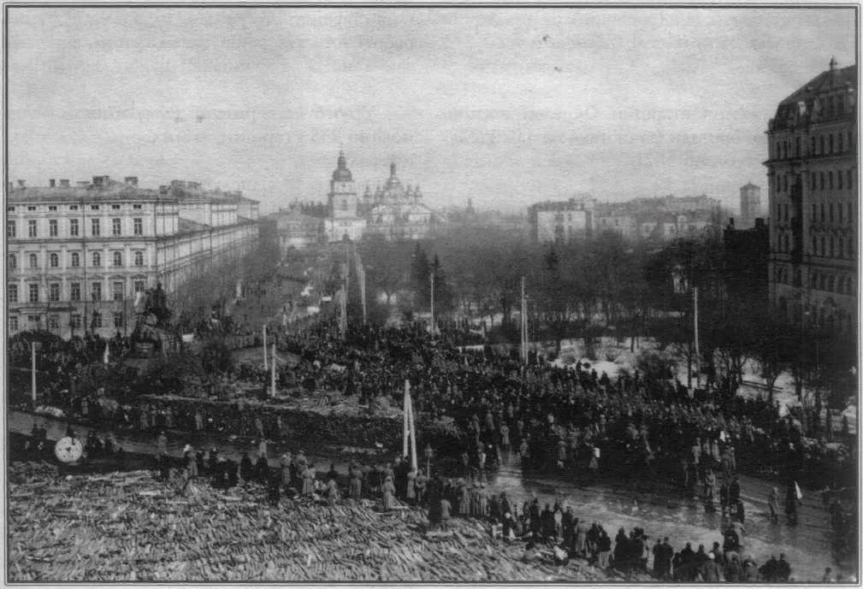
4 марта 1917 года в Киеве на собрании представителей политических, общественных, культурных и профессиональных организаций было объявлено о создании Украинской центральной Рады
С 21 сентября по 28 сентября 1917 года по инициативе Украинской Центральной Рады в Киеве прошёл Съезд народов России. Основной вопрос, обсуждаемый на съезде - федеративное устройство России
Notes:
14. Ситуация в Украине. 4 марта 1917 года в Киеве на собрании представителей политических, общественных, культурных и профессиональных организаций было объявлено о создании Украинской центральной рады.
В апреле на Всеукраинском национальном съезде, обсудившем вопросы национально-территориальной автономии Украины, было принято решение о выработке проекта автономного статуса Украины и сформирован орган исполнительной власти.
С 21 сентября по 28 сентября 1917 года по инициативе Украинской Центральной Рады в Киеве прошёл Съезд народов России, представленный в основном сепаратистскими движениями. Основным вопросом, обсуждаемым на съезде, был вопрос федеративного устройства России.

Slide 6
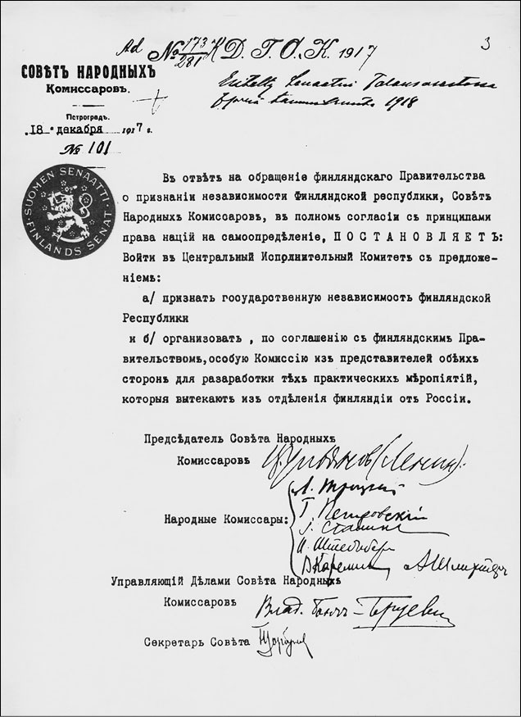
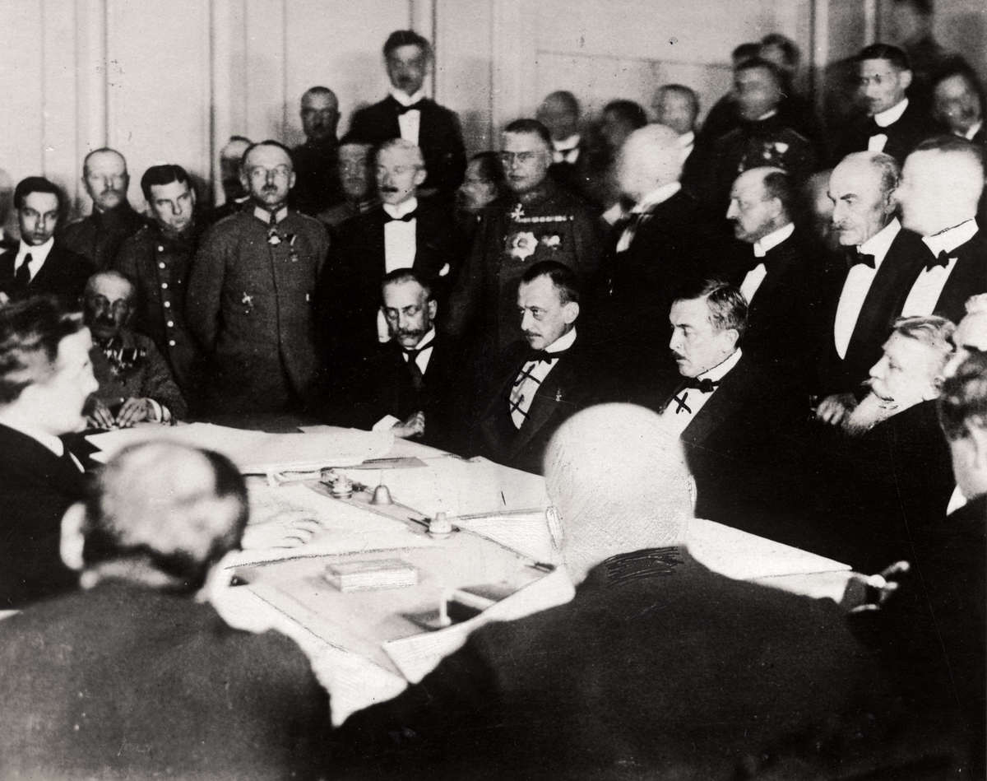
22 декабря (4 января) ВЦИК утвердил декрет о независимости Финляндии. III Всероссийский съезд Советов 15 (28) января 1918 г. утвердил декреты СНК и ВЦИК о Финляндии.
27 января 1918 года в Брест-Литовске
подписан сепаратный мирный договор между Украинской Народной Республикой и Центральными державами
Notes:
15. После Октябрьской революции 1917 года произошёл новый мощный всплеск сепаратизма, и была провозглашена, в частности, независимость Финляндии. Попытки большевистского правительства вернуть контроль над фактически отпавшими западными национальными окраинами (Финляндия, Украина, Эстония и т. д.) рушатся в ходе германского наступления весной 1918 года.
Этому способствовало подписание 27 января 1918 года сепаратного мирного договора, между Украинской Народной Республикой и Центральными державами в Брест-Литовске, по сути, открыв дорогу германским войскам на свою территорию. Центральными державами признавался суверенитет УНР. В обмен на это УНР обязалась не вступать в союзы, направленные против Центральных держав, и поставлять Центральным державам продовольствие и сырьё.
(Что происходило в это время в Киеве хорошо описано в романе М. Булгакова «Белая гвардия»).

Slide 7
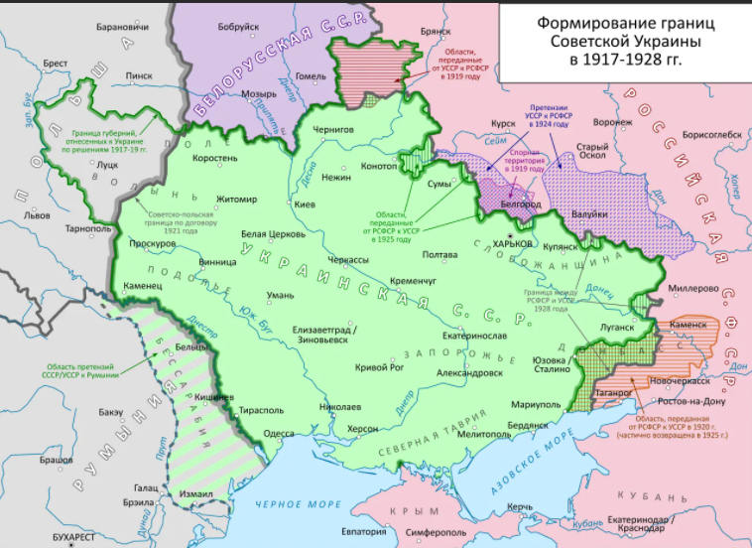
В декабре 1917 года в Харькове создана Украинская Народная Республика Советов
В 1922 году Украинская ССР стала одним из государств-основателей СССР
Notes:
16. Большевики вынуждены были в ответ в декабре 1917 года создать в Харькове — Украинскую Народную Республику Советов.
Последующая Гражданская война завершились установлением советской власти и образованием Украинской ССР, занимавшей большую часть территории современной Украины. В 1922 году Украинская ССР стала одним из государств-основателей СССР.

Slide 8
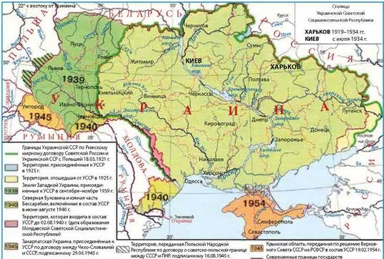
Осенью 1939 года с началом Второй мировой войны Западная Украина по договорённостям СССР с Германией была занята Красной Армией и присоединена к УССР.
Notes:
17. Осенью 1939 года с началом Второй мировой войны Западная Украина по договорённостям СССР с Германией была занята Красной Армией и присоединена к УССР.

Slide 9
В 1940 году по договорённости с Румынией к УССР была присоединена южная часть Бессарабии, Северная Буковина и Область Герца. Одновременно в состав новообразованной Молдавской ССР из состава Украинской ССР была передана значительная часть упразднённой Молдавской АССР.
Notes:
18. В 1940 году по договорённости с Румынией к УССР была присоединена южная часть Бессарабии, Северная Буковина и Область Герца. одновременно в состав новообразованной Молдавской ССР из состава Украинской ССР была передана значительная часть упразднённой Молдавской АССР.

Slide 10
В 1945 году в состав Украины было включено Закарпатье, а в 1946 году в состав Польши был передан Перемышль.
Notes:
19. В 1945 году в состав Украины было включено Закарпатье, а в 1946 году в состав Польши был передан Перемышль.

Slide 11
В 1948 году из Румынии в состав Украинской ССР были переданы черноморский остров Змеиный и ряд небольших островов в дельте Дуная.
В 1954 году произошла передача Крымской области из состава РСФСР в состав УССР. Крым был возвращен в 2014 году.
Notes:
20. В 1948 году из Румынии в состав Украинской ССР были переданы черноморский остров Змеиный и ряд небольших островов в дельте Дуная.
21. В 1954 году произошла передача Крымской области из состава РСФСР в состав УССР. Крым был возвращен в 2014 году.

Slide 12
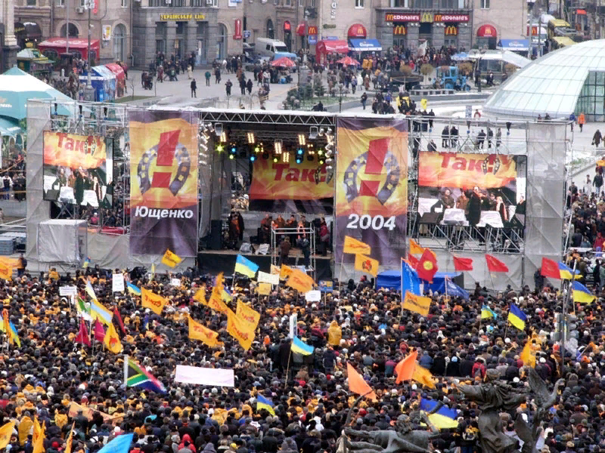
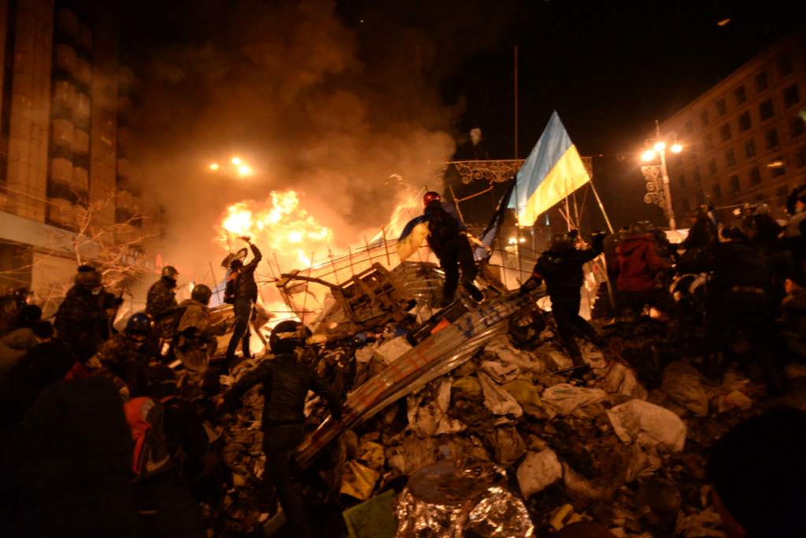
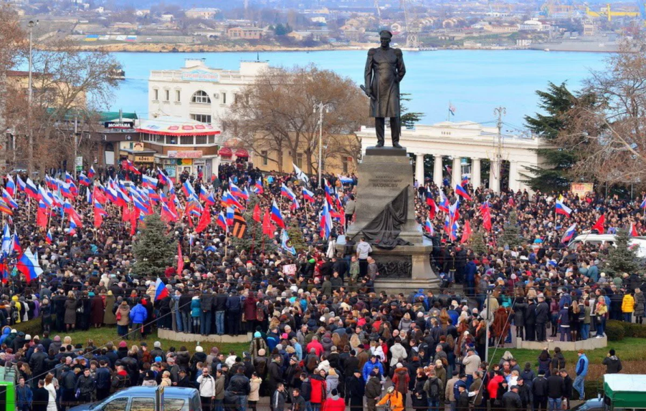
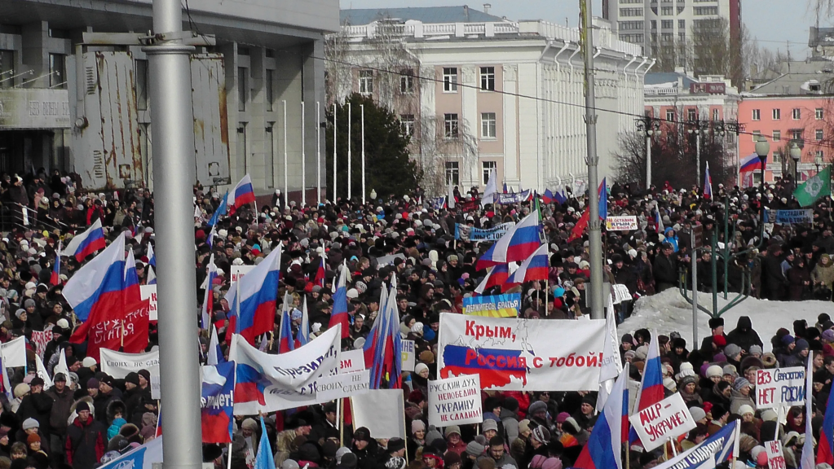
В 2004 и 2014 годах на Украине произошли цветные революции
С апреля 2014 года на востоке Украины продолжается вооружённый конфликт
В марте 2014 года в Крыму состоялся референдум. Крым вернулся в состав России.
Notes:
23. В 2004 и 2014 годах на Украине произошли цветные революции.
В марте 2014 года Россия присоединила Крым. С апреля 2014 года на востоке Украины продолжается вооружённый конфликт.

Slide 13
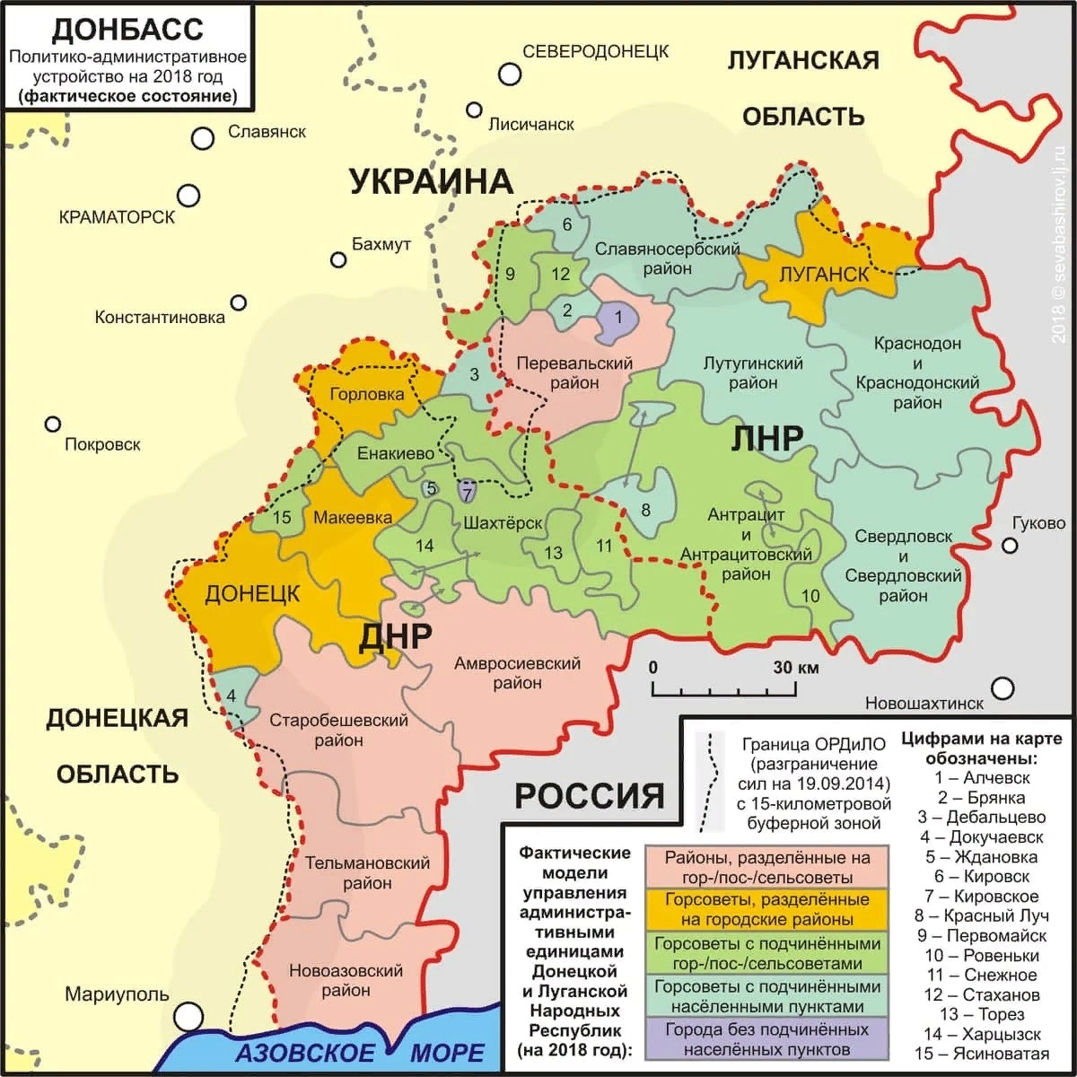
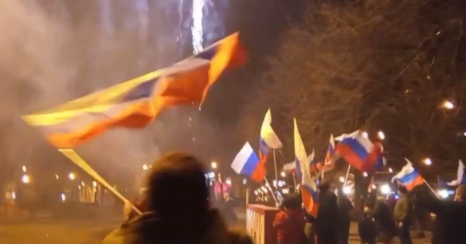
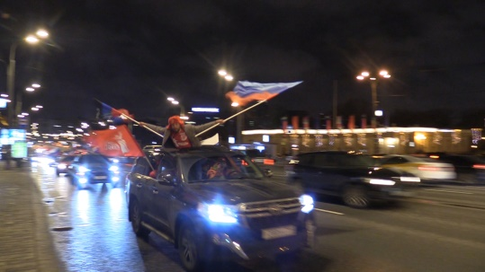
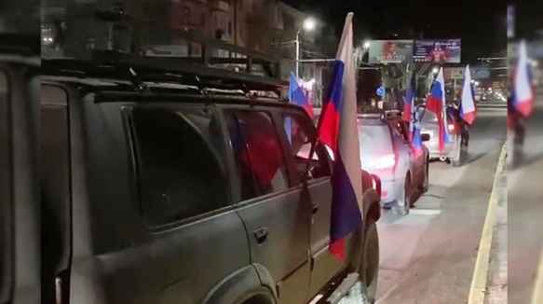
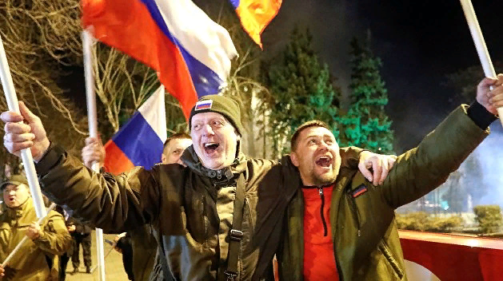
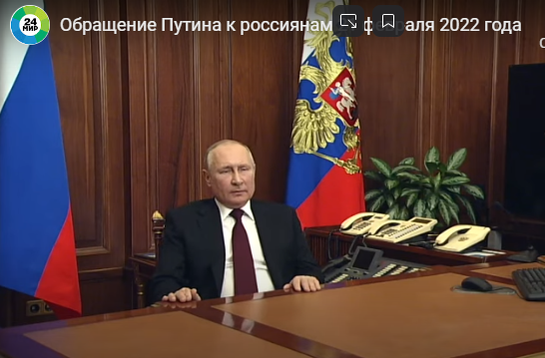
21 февраля 2022 года Россия признала независимость и суверенитет
Донецкой Народной Республики и Луганской Народной Республики
В своем обращении к российскому народу президент России В.В. Путин подчеркнул:
«А от тех, кто захватил и удерживает власть в Киеве, мы требуем незамедлительно прекратить боевые действия. В противном случае вся ответственность за возможное продолжение кровопролития будет целиком и полностью на совести правящего на территории Украины режима»
Notes:
24. 21 февраля 2022 года в своем Обращении Президент Российской Федерации подтвердил признание независимости и суверенитета Донецкой Народной Республики и Луганской Народной Республики.
В своем обращении В.В. Путин подчеркнул: «А от тех, кто захватил и удерживает власть в Киеве, мы требуем незамедлительно прекратить боевые действия. В противном случае вся ответственность за возможное продолжение кровопролития будет целиком и полностью на совести правящего на территории Украины режима».

